Slide 1
Ранньоквітучі рослини
Автор: Пугачова Юлія Михайлівна, вчитель початкових класів

Slide 2
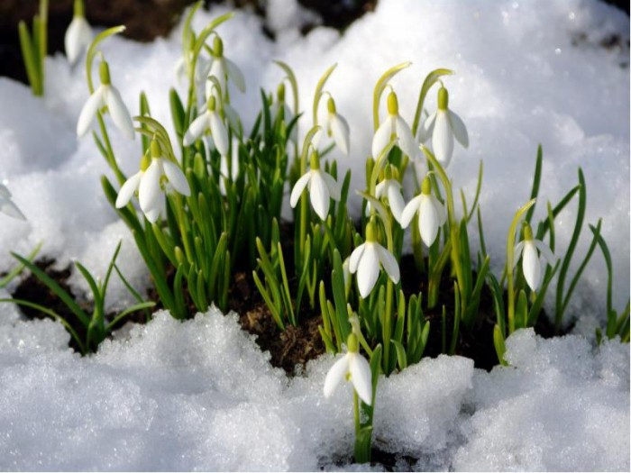
Підсніжник
Подивіться – на горбочку
Он біліє дивне очко.
Хто ж це дивиться так ніжно?
Дитинча весни – …

Slide 3
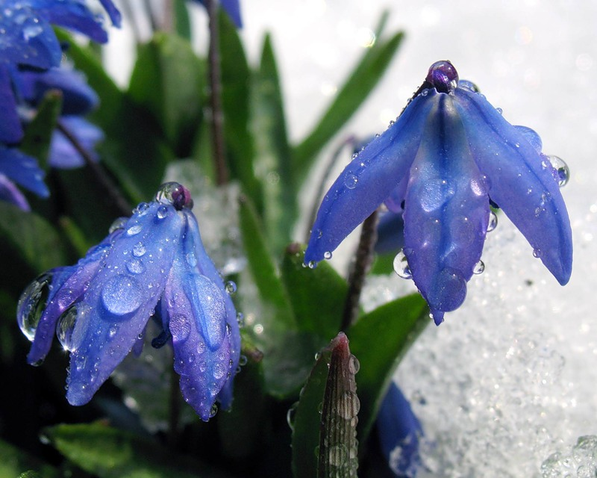
Пролісок
За підсніжником у квітні Голубим намистом квітну.
Не одну вже квітку маю —
Сім до неба піднімаю.

Slide 4
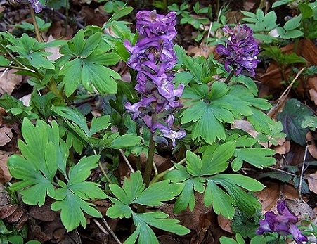
Ряст
Я на інших геть не схожий,
Кучерявий і пригожий,
Постелю під голе віття
Фіолетове суцвіття.

Slide 5
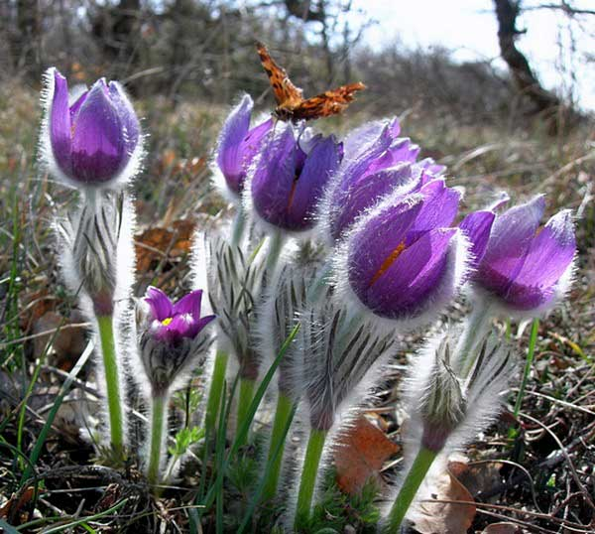
Сон - трава
На стеблинці волохатій
Шість пелюсток лілуватих.
Гарна квітка — навіть в сні
Усміхається мені.

Slide 6
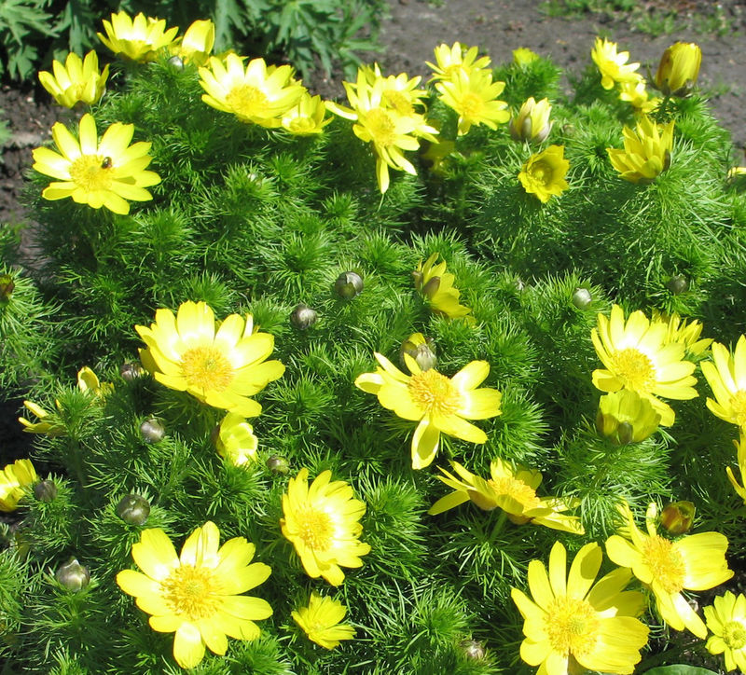
Горицвіт весняний

Slide 7
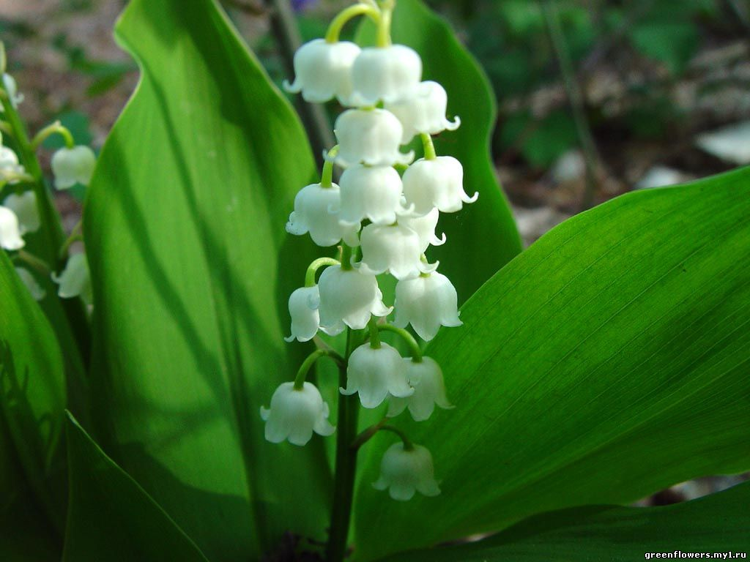
Конвалія

